Slide 1
강주연 정리본
YOLO(You Only Look Once)

Slide 2
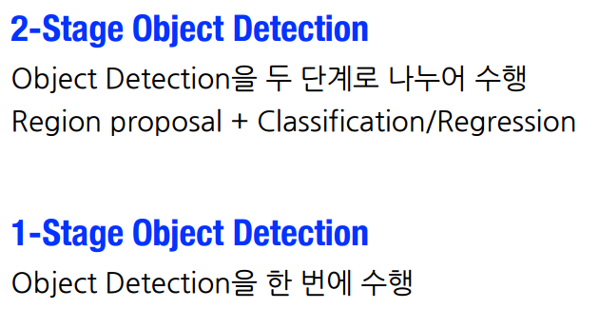
▶ Object Detection에서 2가지 방식
대표적으로 R-CNN 계열
대표적으로 YOLO 계열

Slide 3
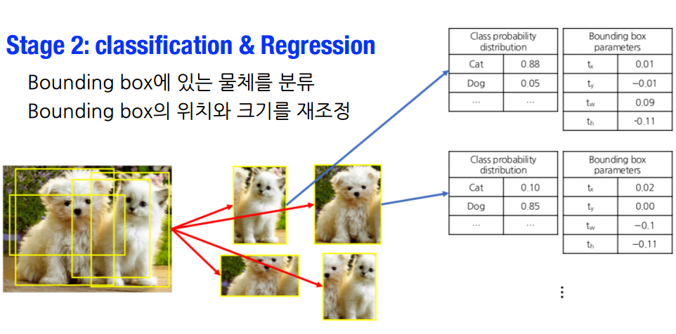
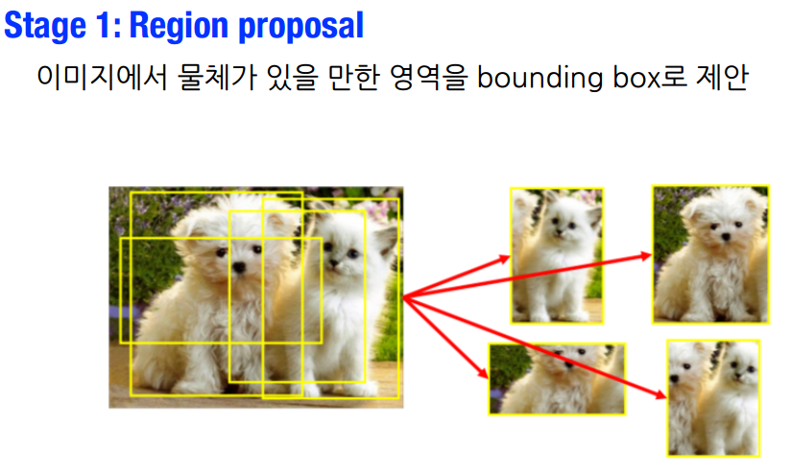
▶ 2-Stage Object Detection

Slide 4
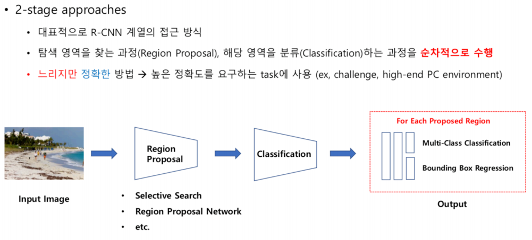
▶ 2-Stage Object Detection

Slide 5
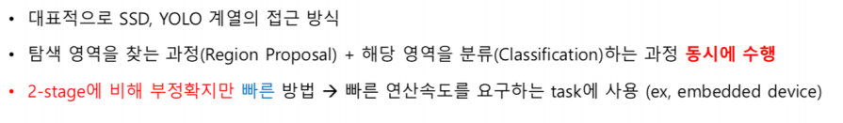
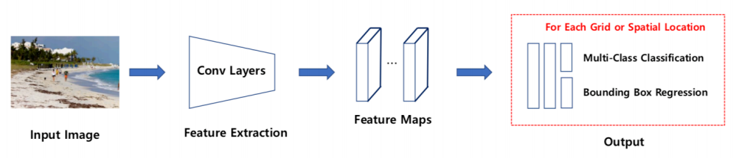
▶ 1-Stage Object Detection

Slide 6
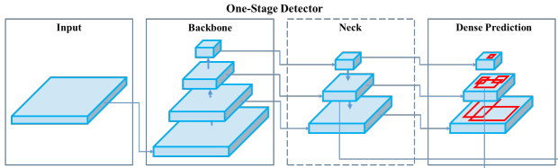
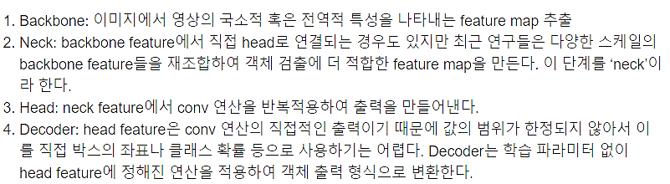
▶ 1-Stage Object Detection

Slide 7
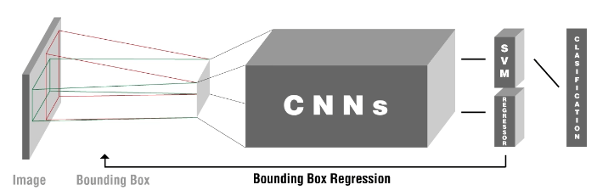
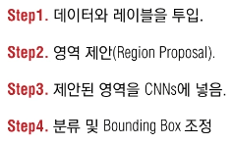
▶ R-CNN 계열(2-Stage Object Detection)
Input으로 주어진 레이블(label)과 CNN에서 형성한 Bounding Box의 차이를 구해서 그만큼 조정을 할 수 있도록 하는 절차.
이를 통해 신경망 초기로 위의 절차 결과가 전달되어서 Region proposal이 좀 더 의미 있는 영역이 되도록 만듦.
[ RCNN구조 및 절차, 출처 :https://www.youtube.com/watch?v=W0U2mf9pf8o]

Slide 8
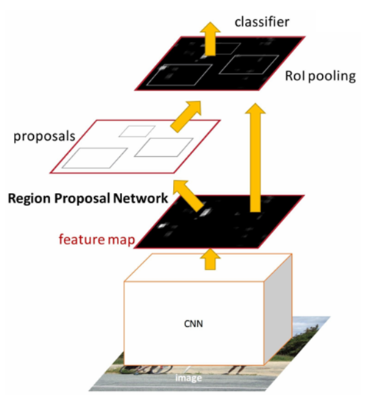
▶ R-CNN 계열(2-Stage Object Detection)
많은 Proposals, 그 과정에서의 오버헤드
영상에서 오브젝트가 있을 것 같은 후보(ROI – Region Of Interest : 관심 영역)를 먼저 뽑는다.
후보로 뽑힌 ROI들은 분류기(Classification network)에 의해 클래스 분류가 이뤄지고 Bound Box를 찾는다.
- Region Proposal Network가 영상에서 오브젝트가 있을 것 같은 영역(Region)들을 뽑아서 (여기서 어떤 클래스가 있는지 확인해보라고) 제안(proposal)한다.
- 앞의 CNN이 특징추출기의 역할을 하며, RPN(Region Proposal Network)는 오브젝트가 있을 법 한 경계 박스를 추천하며, classifier는 앞의 두 네트워크가 전달하는 특징데이터와 경계 박스 위치를 받아서 분류를 한다.
[ 출처 :http://blog.naver.com/PostView.nhn?blogId=sogangori&logNo=220993971883]

Slide 9
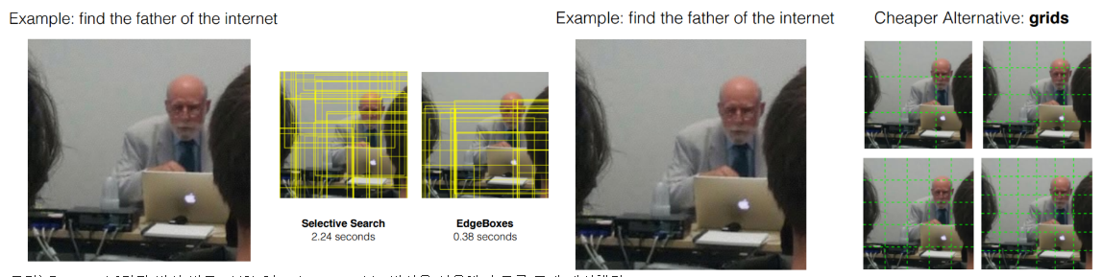
▶ YOLO (You Only Look One)
R-CNN 계열에서 proposal의 수가 무한해 지는 것은 결국 오버헤드 문제를 발생시키므로, YOLO에서는 proposal을 제안하는 방식을 Grid 방식으로 바꾸었다.
Grid cell의 개수가 곧 proposal의 수로 proposal을 구하는 과정에서 오버헤드가 전혀 없다.
Grid cell안에 오브젝트가 있다는 보장은 전혀 없지만 그 것은 다른 방식도 마찬가지다.
YOLO는 실시간성을 확보하기 위해 Proposal의 수가 적은 grid 방식을 더욱 발전시켜서 사용함.

Slide 10
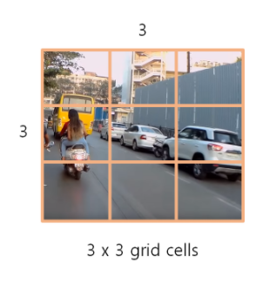
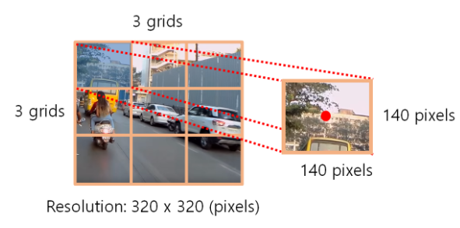
▶ YOLO (You Only Look One) _ Grid cells
YOLO는 처음에 여러 격자(grid)로 그림을 S x S로 나눕니다.
(논문에선 7 x 7의 격자로 분할 합니다.)
앤드류응 교수님의 강의에선 3 x 3 의 grid cells로 나눕니다.
Grid cell로 나누면 위와 같이 한 셀의 정보를 갖게 됩니다.
각 cell도 각각의 pixel size와 중앙점을 갖게 됩니다.
오른쪽은 첫번째 cell을 예시로 떼어내어 봤습니다.
[ 출처 : https://mickael-k.tistory.com/27]

Slide 11
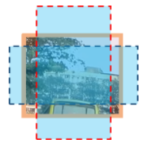
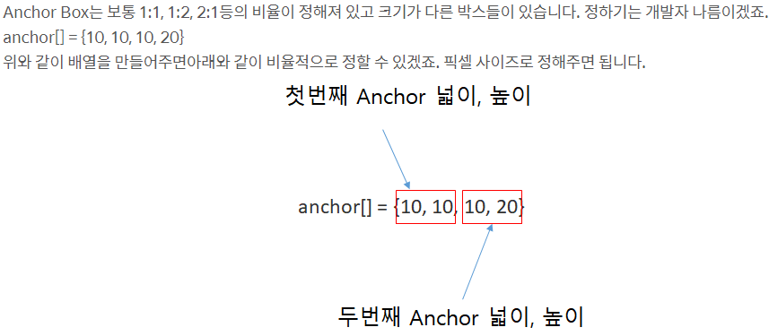
▶ YOLO (You Only Look One) _ Anchor Box
각각의 cell에서는 Anchor Box (cell과 Anchor는 다름)라는 것은 가집니다.
Anchor Box의 수는 사용자가 설정할 수 있으며, 본 자료에서는
2개의 Anchor Box를 갖고 있다고 가정하고 설명합니다.
[ 출처 : https://mickael-k.tistory.com/27]

Slide 12
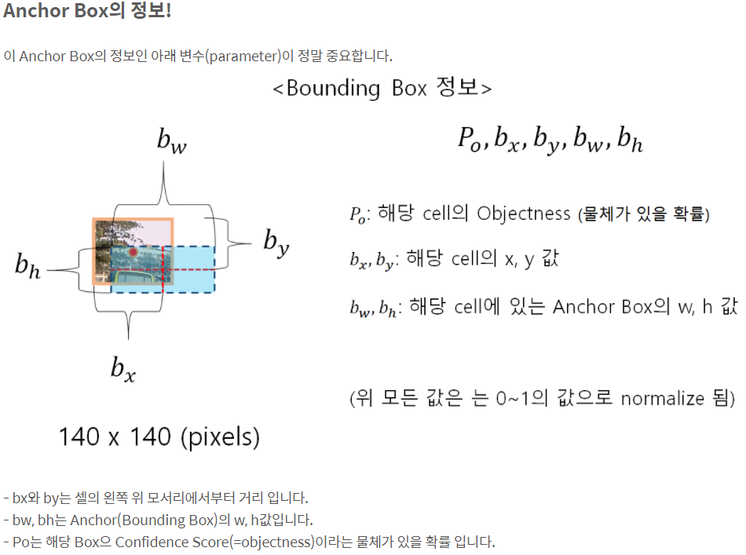
▶ YOLO (You Only Look One) _ Anchor Box
[ 출처 : https://mickael-k.tistory.com/27]

Slide 13
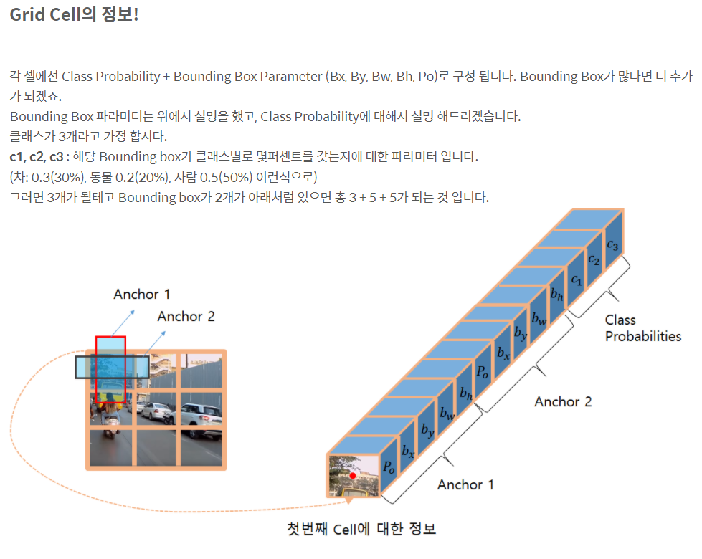
▶ YOLO (You Only Look One) _ Grid cells
[ 출처 : https://mickael-k.tistory.com/27]

Slide 14
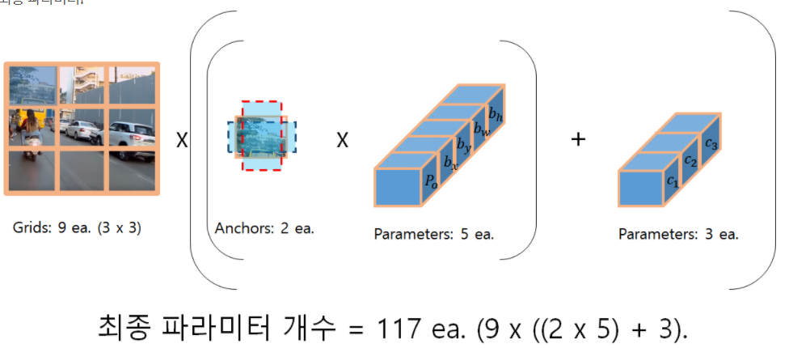
▶ YOLO (You Only Look One)
[ 출처 : https://mickael-k.tistory.com/27]

Slide 15
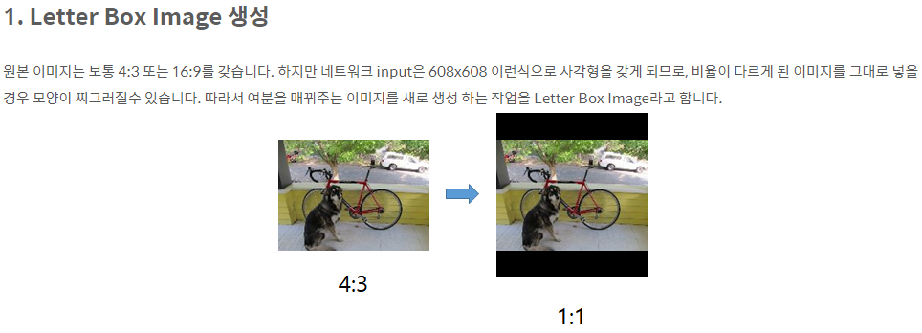
▶ YOLO (You Only Look One) _ Algorithm Flow
[ 출처 : https://mickael-k.tistory.com/27]

Slide 16
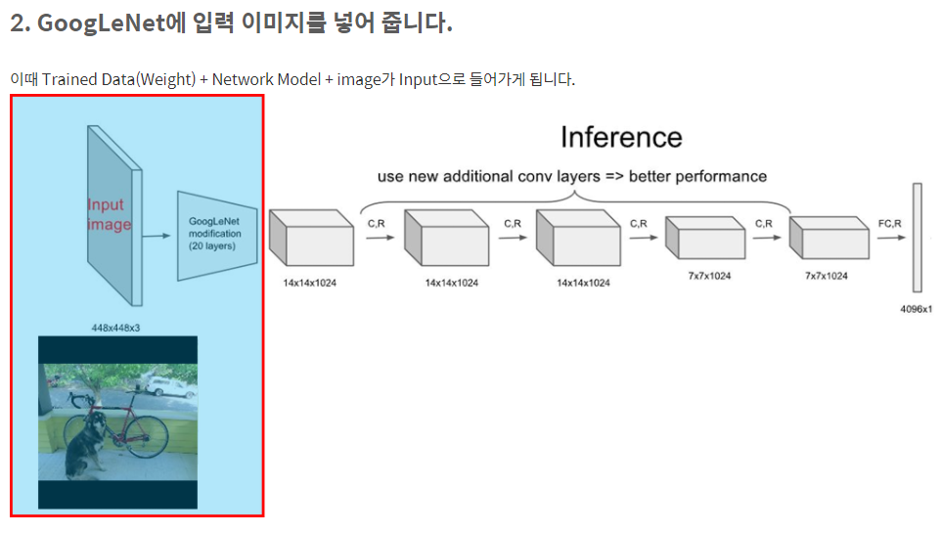
▶ YOLO (You Only Look One) _ Algorithm Flow
[ 출처 : https://mickael-k.tistory.com/27]

Slide 17
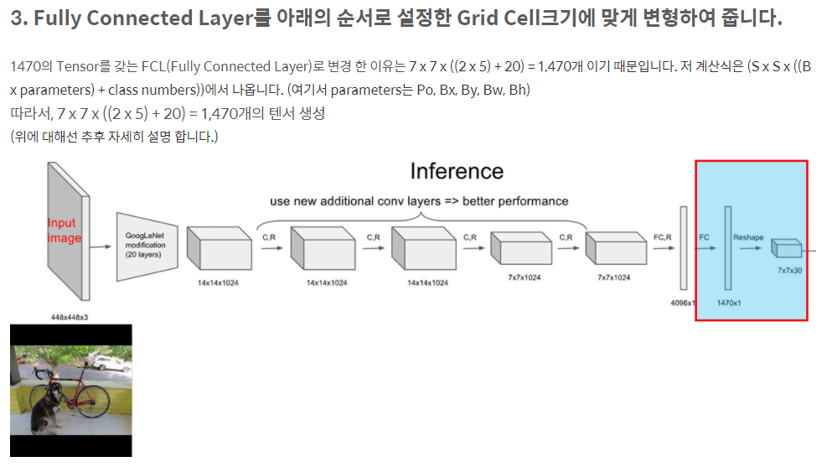
▶ YOLO (You Only Look One) _ Algorithm Flow
[ 출처 : https://mickael-k.tistory.com/27]

Slide 18
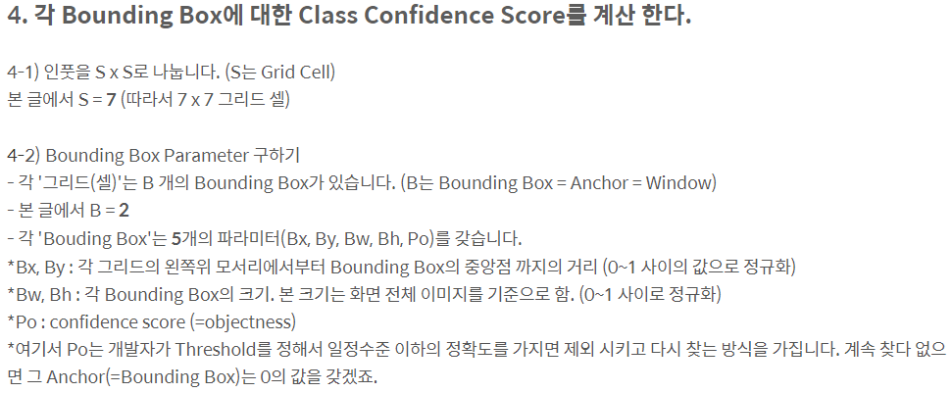
▶ YOLO (You Only Look One) _ Algorithm Flow
[ 출처 : https://mickael-k.tistory.com/27]

Slide 19
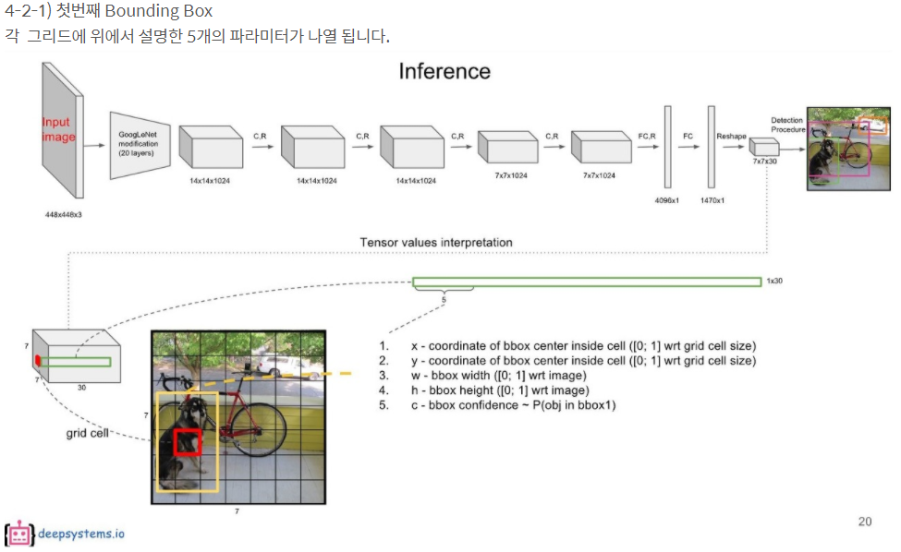
▶ YOLO (You Only Look One) _ Algorithm Flow
[ 출처 : https://mickael-k.tistory.com/27]

Slide 20
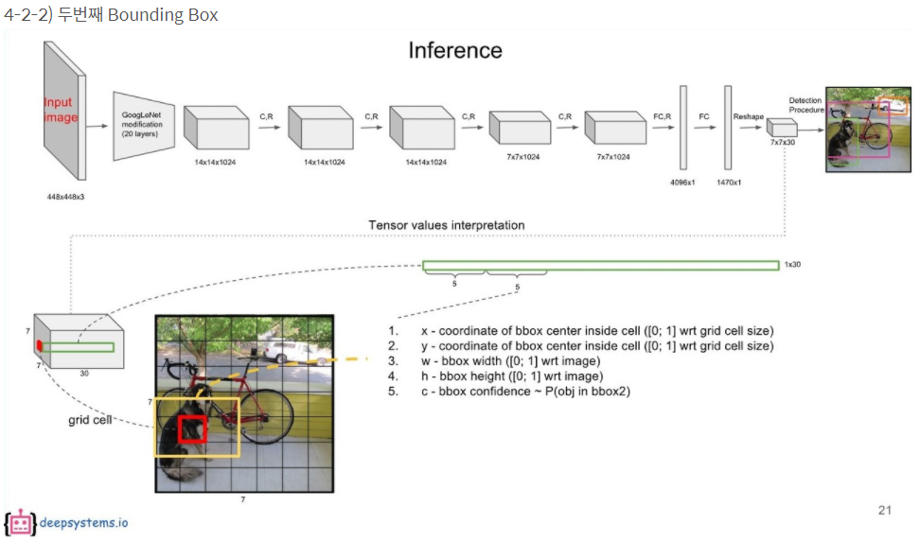
▶ YOLO (You Only Look One) _ Algorithm Flow
[ 출처 : https://mickael-k.tistory.com/27]

Slide 21
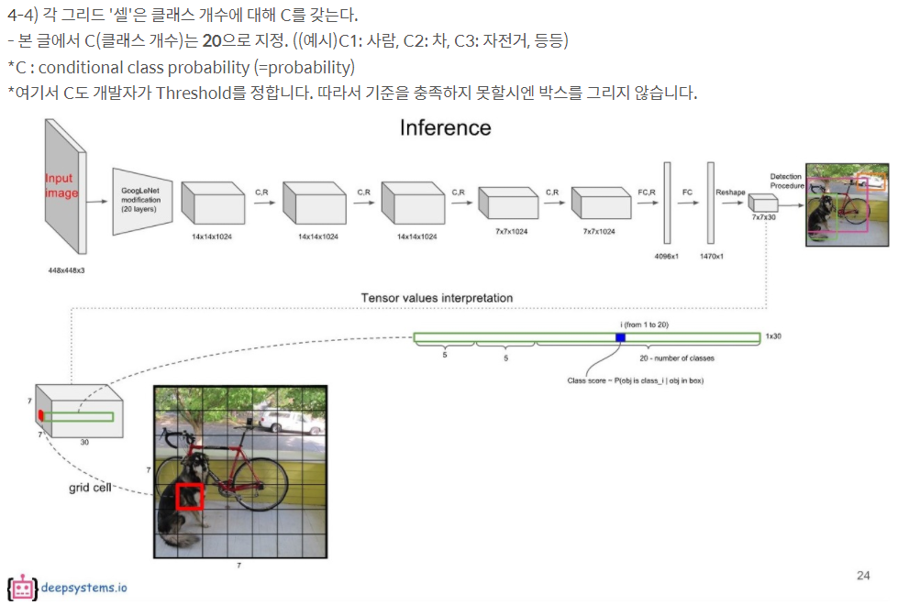
▶ YOLO (You Only Look One) _ Algorithm Flow
[ 출처 : https://mickael-k.tistory.com/27]

Slide 22
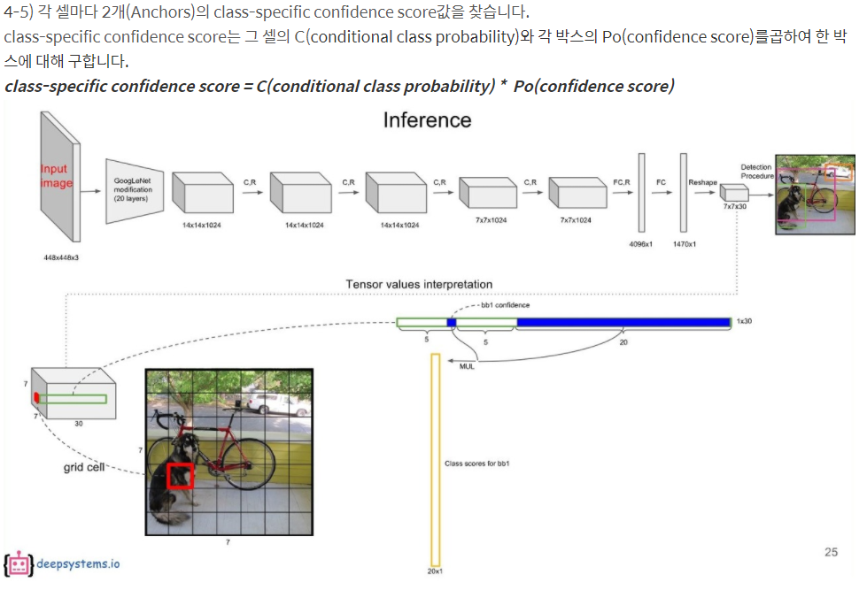
▶ YOLO (You Only Look One) _ Algorithm Flow
[ 출처 : https://mickael-k.tistory.com/27]

Slide 23
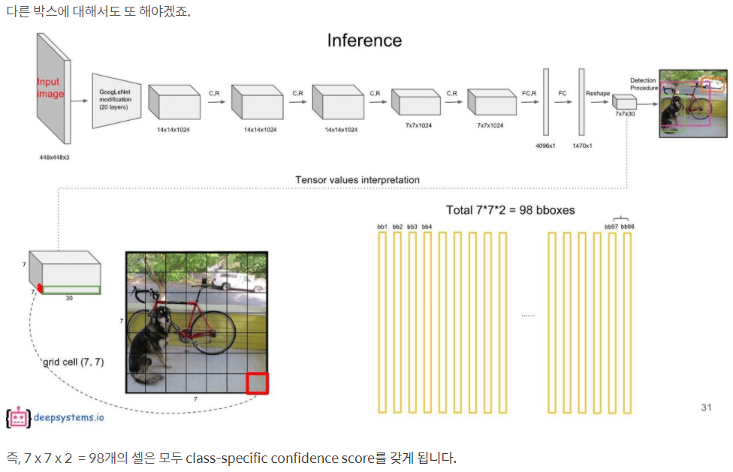
▶ YOLO (You Only Look One) _ Algorithm Flow
[ 출처 : https://mickael-k.tistory.com/27]

Slide 24
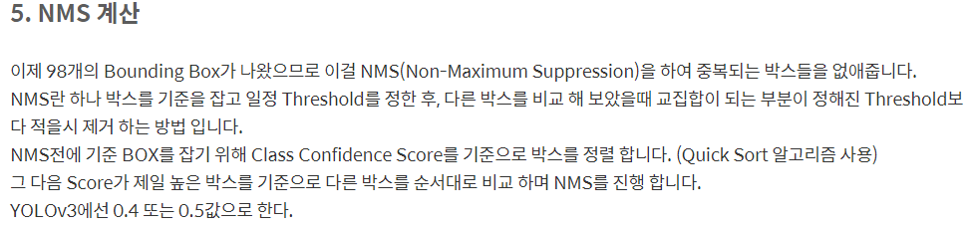
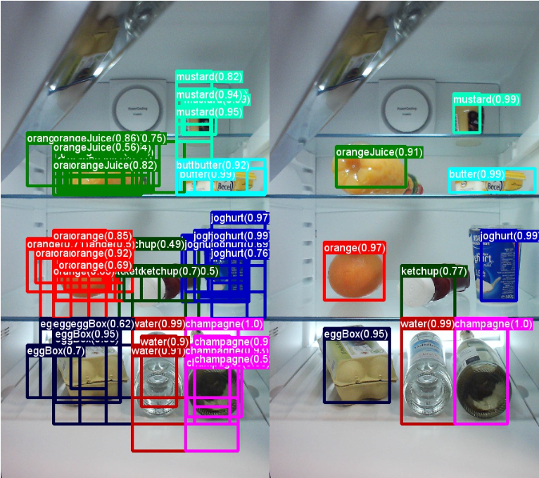
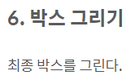
▶ YOLO (You Only Look One) _ Algorithm Flow
하나의 오브젝트에 대해 경계박스가 겹치는 경우
그 중에서 신뢰도가 가장 높은 것 하나만 남기고 나머지는 모두 지우는 기법.
NMS 적용 예 ▶
[ 출처 : https://mickael-k.tistory.com/27]

Slide 25
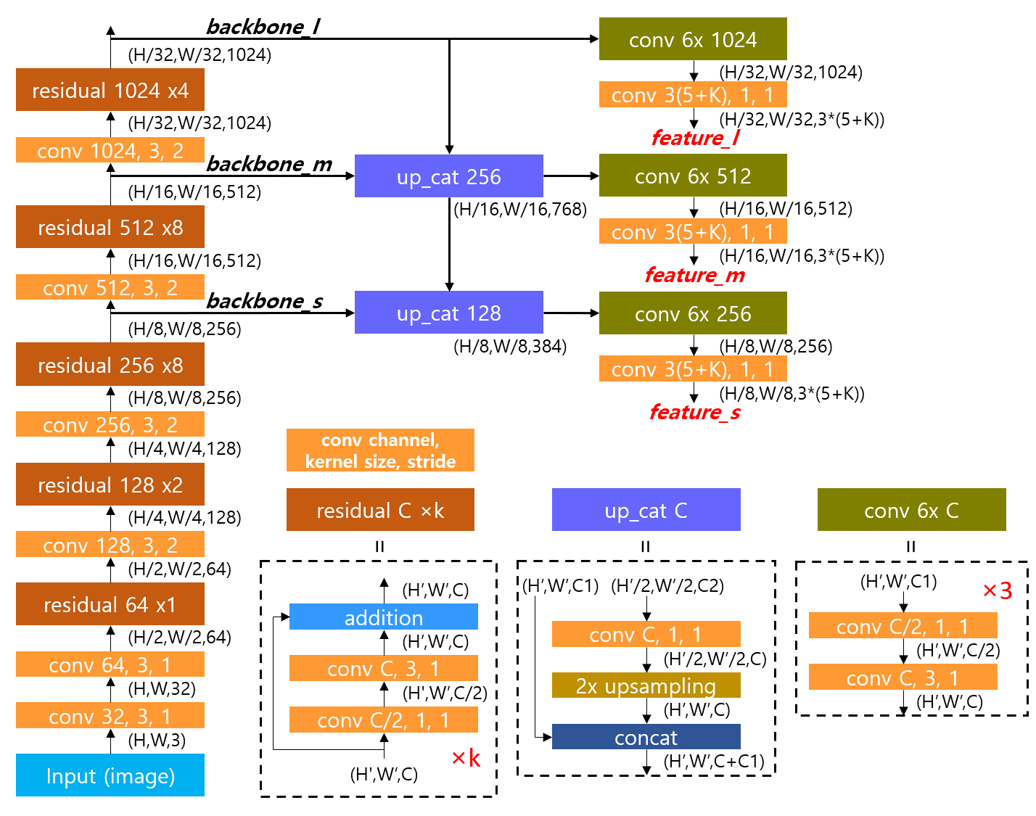
▶ YOLOv3
YOLO의 Loss function과 관련된 부분은 아래 링크를 참조. . https://goodgodgd.github.io/ian-lecture/archivers/det-loss-and-log
YOLOv3 세부 구조 ▶

Slide 26

▶ YOLOv3 _ DarkNet 실행
[1] Darknet 설치
① Darknet 소스코드를 Github에서 다운로드한다.
$ mkdir ~/Draknet
$ cd ~/Draknet
$ git clone https://github.com/pjreddie/darknet.git
$ cd darknet
② Makefile을 gedit으로 열어서 아래와 같이 수정 _ Jetson TX2의 CUDA 아키텍처는 “62” 이다.
$ gedit Makefile
▶ (참조: https://developer.nvidia.com/cuda-gpus)
GPU=1
CUDNN=1
OPENCV=1
OPENMP=0
DEBUG=0
ARCH= -gencode arch=compute_62,code=[sm_62,compute_62]
#ARCH= -gencode arch=compute_30,code=sm_30 \
# -gencode arch=compute_35,code=sm_35 \
# -gencode arch=compute_50,code=[sm_50,compute_50] \
# -gencode arch=compute_52,code=[sm_52,compute_52]
# -gencode arch=compute_20,code=[sm_20,sm_21] \ This one is deprecated?

Slide 27
▶ YOLOv3 _ DarkNet 실행
[1] Darknet 설치
③ Make 명령어로 컴파일하면, darknet 파일이 생성된다.
$ make –j4
$ sudo ldconfig

Slide 28
▶ YOLOv3 _ DarkNet 실행
[2] YOLOv3 실행 준비
일반적으로 물체 인식을 위해서는 두개의 파일이 필요하다
1) 신경망 레이어 정보가 담긴 .cfg 파일
2) 가중치 파라미터 정보가 담긴 .weight 파일
darknet 소스 코드에서 cfg 파일이 존재하나, weights 파일이 없다.
따라서, weights 이름의 경로를 만들어 yolov3-tiny.weights 파일을 저장한다.
$ mkdir ~/Darknet/darknet/weights
$ wget https://pjreddie.com/media/files/yolov3-tiny.weights -P./weights

Slide 29
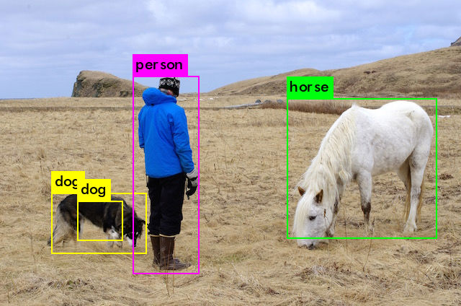
▶ YOLOv3 _ DarkNet 실행
[3] YOLOv3 실행
.cfg 파일과 .weight 파일을 불러와 YOLOv3로 물체 인식을 한다.
맨 뒤에는 원하는 사진을 인터넷에서 다운로드하여 다양하게 직접 시험해 볼 수 있다.
$ ./darknet detect cfg/yolov3-tiny.cfg weights/yolov3-tiny.weights data/person.jpg

Slide 30
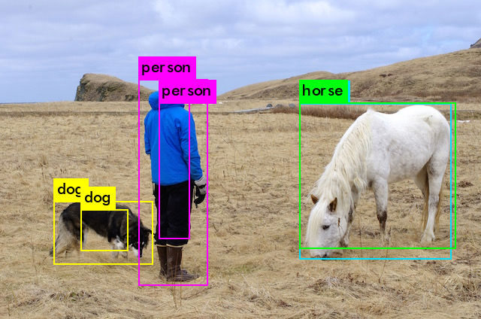
▶ YOLOv3 _ DarkNet 실행
[3] YOLOv3 실행 _ 임계치 설정
임계치 기본값은 “ -thresh 0.5 “ 이다. 이를 “ –thresh 0.1”로 수정 후 실행 해본다.
thresh 0.1 : 인식률이 10% 이상인 것을 바운딩 박스로 보여준다.
$ ./darknet detect cfg/yolov3-tiny.cfg weights/yolov3-tiny.weights data/person.jpg -thresh 0.1

Slide 31
▶ YOLOv3 _ DarkNet Finetuning
* DarkNet 학습에 필요한 파일 3가지
① .data 파일
② .txt 파일
③ .names 파일

Slide 32
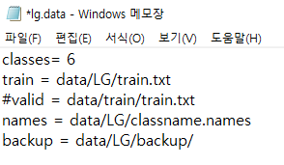
▶ YOLOv3 _ DarkNet Finetuning
* DarkNet 학습에 필요한 파일 3가지
① .data 파일
: class 개수, txt 파일 경로, names 파일경로, weight 파일 저장할 경로 등 저장.

Slide 33
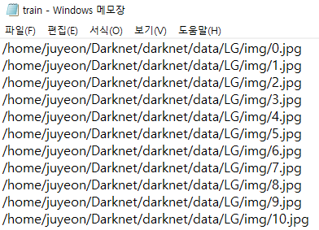
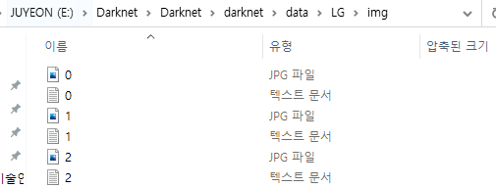
▶ YOLOv3 _ DarkNet Finetuning
* DarkNet 학습에 필요한 파일 3가지
② .txt 파일
: 이미지파일이 저장된 경로를 기록한 파일
(실제 이미지가 저장된 폴더 내에는 각 이미지에 대한 라벨링 정보가 들어간 txt 파일도 있어야함)
[ train.txt 파일 ]
[ 이미지가 저장된 폴더 내부 ]

Slide 34
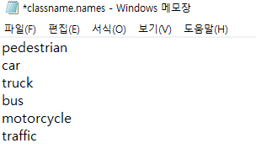
▶ YOLOv3 _ DarkNet Finetuning
* DarkNet 학습에 필요한 파일 3가지
③ .names 파일
: 사용하는 데이터셋의 class명을 기입.

Slide 35
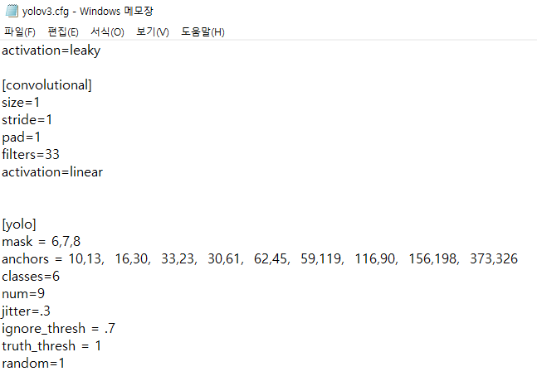
▶ YOLOv3 _ DarkNet Finetuning
class를 수정하였다면 YOLO 모델 구조도 변경해야 함(train 및 test에 사용하는 .cfg파일을 수정해야함).
① class 수 변경
※ 수정해야하는 부분(classes)이 여러 개 일 수 있으니 ctrl + F 로 classes
검색하여 수정하기.

Slide 36
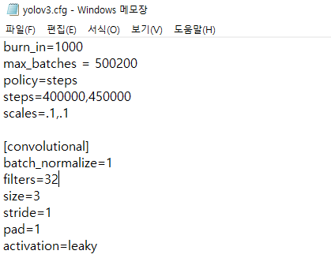
▶ YOLOv3 _ DarkNet Finetuning
class를 수정하였다면 YOLO 모델 구조도 변경해야 함(train 및 test에 사용하는 .cfg파일을 수정해야함).
② [Convolutional]의 filters 수 변경
Filters = (classes + 5) * 3
※ 수정해야하는 부분(filters)이 여러 개 일 수 있으니 ctrl + F 로 filters
검색하여 수정하기.

Slide 37
▶ YOLOv3 _ DarkNet Finetuning
.data / .txt / .names 파일 수정을 마쳤다면 make 명령어 실행.
$ make
Train 명령어
$ ./darknet detector train .data파일위치 .cfg파일위치 (weigh파일위치)
Test 명령어
$ ./darknet detector test .data파일위치 .cfg파일위치 weigh파일위치 test이미지

Slide 38
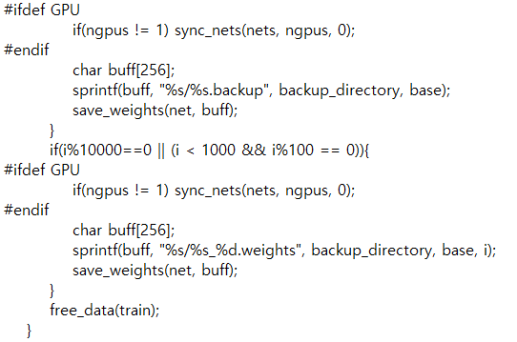
▶ YOLOv3 _ DarkNet Finetuning
에러나면 .cfg 파일에서 batch size 낮춰서 진행해보기.
weight 파일 저장하는 횟수는 examples 폴더에서 detector.c의 138 line 수정
(i%10000==0)을 (i%2==0)로 바꿔주면 darknet/backup 폴더에
weights 데이터(파일)가 2단위 씩 생성됨.

